Slide 1
9.3 物体的浮与沉

Slide 2
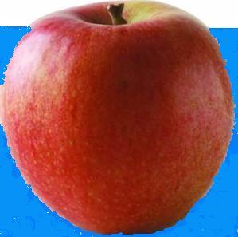
活动：把一些物品，如实心橡皮泥、苹果、 蜡烛、带盖空玻璃瓶、钢珠、泡沫块、硬币及鸡等放入水中.松手后，它们将如何运动？
F_{浮}
浮在水面的物体有：
苹果、蜡烛、带盖空玻璃瓶、泡沫块……
G
F_{浮}
下沉的物体有：
橡皮泥、钢珠、硬币、鸡蛋……
水中的物体都受到重力和浮力，为什么有的物体能浮在水面，而有的物体却沉入水底？
G

Slide 3
物体的浮与沉是由什么因素决定的呢？
提出问题：
猜想：

Slide 4
议一议
1.怎样使浮在水面的空瓶沉下去？
改变玻璃瓶中的配重
2.怎样使沉在水底的鸡蛋浮起来？
改变液体的密度
3.怎样使沉在水底的橡皮泥浮起来？
改变橡皮泥排开液体的体积
问：从物体受力的角度来看，这些方法中分别改变了哪些力的大小？又是如何改变的？
改变了物体的重力或浮力

Slide 5
F_{浮}
F_{浮}
G
G
F_{浮}＝G
悬 浮
F_{浮}＝G
漂 浮
不同点：
V_{排}＜V_{物} V_{排}＝V_{物}

Slide 6

F_{浮}＜G
下 沉
沉底
F_{浮}
F_{浮}
N
G
G

Slide 7
F_{浮}
F_{浮}
F_{浮}
G
G
G
F_{浮}﹥G
上 浮
F_{浮}＝G
漂 浮
F_{浮}﹥G
上 浮

Slide 8
一、物体的浮沉条件
[二力关系]
上浮时——
浮力大于重力
F_{浮}＞G
下沉时——
浮力小于重力
F_{浮}＜ G
漂浮时——
浮力等于重力
F_{浮}= G
悬浮时——
浮力等于重力
F_{浮}= G

Slide 9
二、浮沉条件的应用

Slide 10
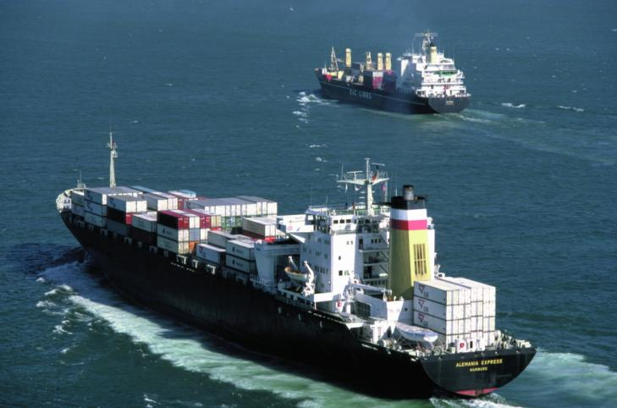
二、浮力的应用
1、轮 船
（1）工作原理：利用把密度比水大的钢材制成空心的使它排开更多的水，增大可利用的浮力。
（2）排水量（m_{排}）：
轮船满载时排开水的质量：
m_{排}＝m_{船}+m_{货}

Slide 11
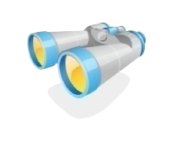
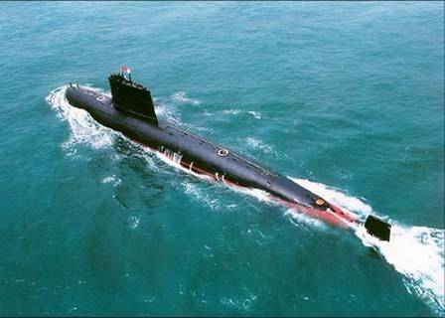
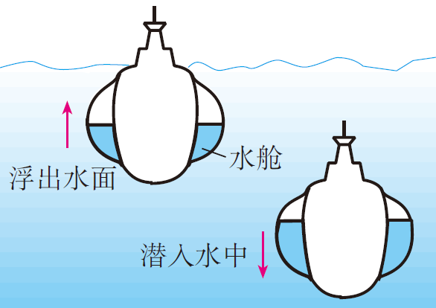
二、浮力的应用
2、潜水艇
工作原理：靠改变自身重力上浮和下潜。
潜艇

Slide 12
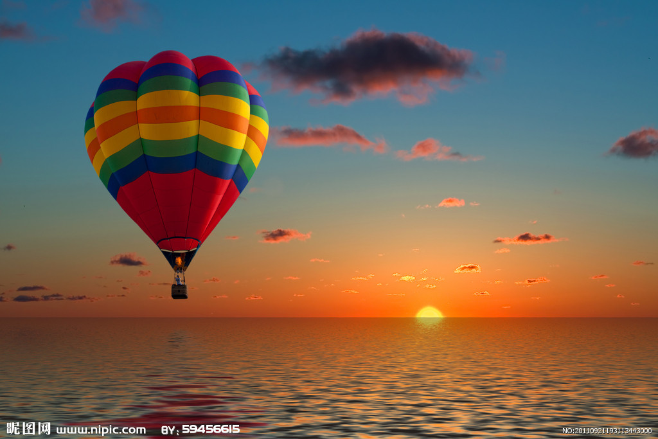
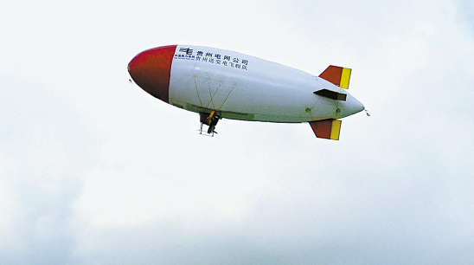
二、浮力的应用
3、气球和飞艇
工作原理：①内部充有小于空气密度的气体（氢气、氦气、热空气） ，使浮力大于重力而升空。
②用改变自身的体积，实现沉浮。如减小体积,则有F_{浮}<G下降。

Slide 13
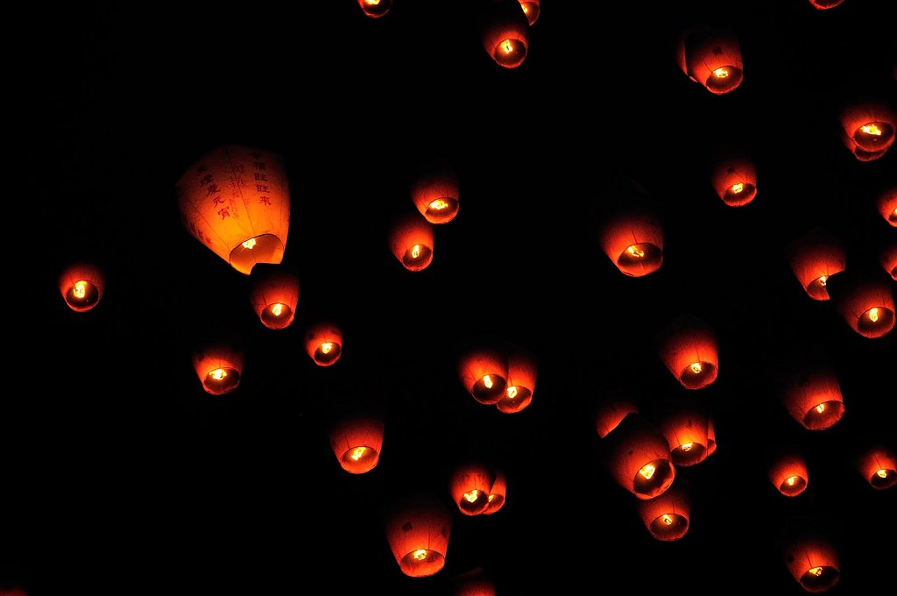
孔明灯
我国古代曾发明过一种做军事信号用的灯笼，灯笼能腾空而起，飞向天空。

Slide 14
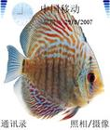
水中的鱼儿如何实现上浮和下沉？
当鱼鳔充气时，鱼体的平均密度减小，鱼体上浮；
鱼鳔排气时，鱼体的平均密度增大，鱼体下沉。
鱼鳔起着调节鱼体平均密度的功能

Slide 15
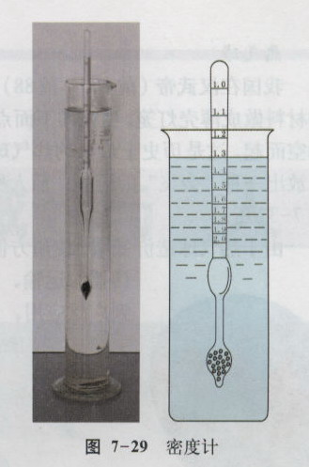
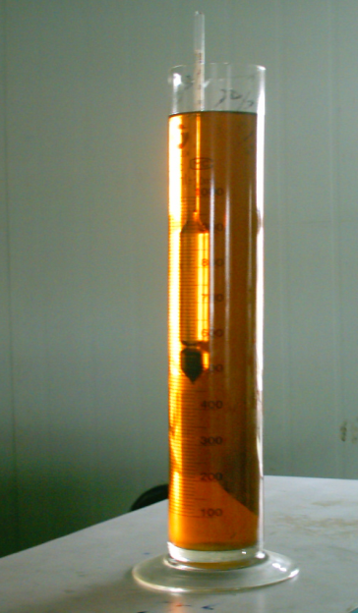
二、浮力的应用
4、密度计
①密度计在各种液体中总是漂浮的状态，F浮＝G 。
②密度计上的刻度线不均匀，自上往下，刻度线越来越密，刻度值越来越大。
1.0
1.2
1.4
水
液体甲
液体乙

Slide 16
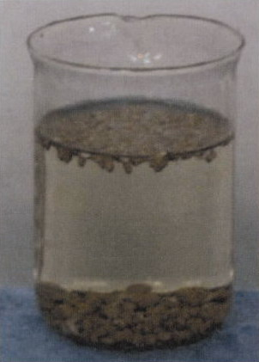
二、浮力的应用
5、盐水选种
ρ_{物}< ρ_{液，}物体上浮； ρ_{物}> ρ_{液}，物体下沉。
干瘪、虫蛀的种子会上浮直至漂浮，而饱满的种子下沉到容器底部。

Slide 17
当物体的重力大于浮力时，物体将_______，漂浮的物体所受到的浮力____于物体的重力；悬浮的物体所受到的浮力____于物体的重力.
下沉
等
等

Slide 18
D
例：一艘轮船从大海驶入长江，则( )
A．船受到的浮力变小，船体下沉一些
B．船受到的浮力变大，船体上浮一些
C．船受到的浮力不变，船体上浮一些
D．船受到的浮力不变，船体下沉一些

Slide 19
例：一木块浮在盐水面上，要使它受到的浮力增大，可采用的方法是 ( )
A．加些清水
B．加些盐水
C．用手将木块往上提一些
D．用手将木块往下按一些
D

Slide 20
例：用手把体积为5×10⁻⁴m³的球浸没在水中，球受到的浮力为 N，若该球重6N，放手后这个球将 (选填“上浮”、“悬浮”或“下沉”)
5N
下沉

